Slide 1
حنونة ومعينة

Slide 2
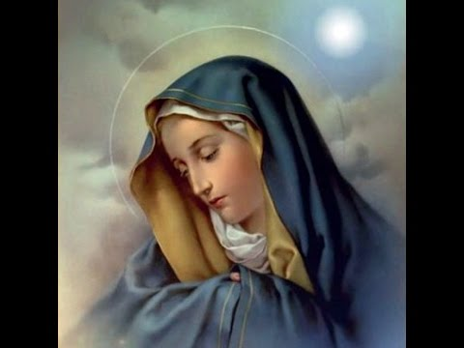
حنونة ومعينة وبتحسى بينا
وجواكى لينا محبة وحنان
وجواكى طيبة كتيرة وعجيبة
يا امى الحبيبة ياحصن الأمان

Slide 3
ياعدرا يا أمى دا حبك فى دمى
وحضنك دا بيطمنى
يامريم يا ام يسوع
ياامى الوديعه
يا اعظم شفيعة
لانك قريبه منى
ميبقاش فى عينى دموع

Slide 4
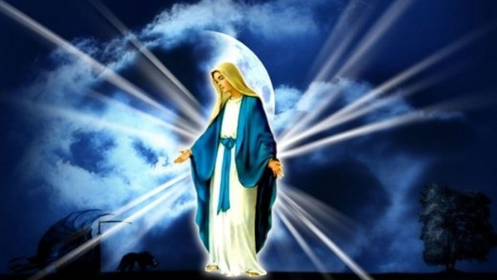
بننده عليكى تصلى لفاديكى
في وقت المخاطر و وقت الالام
عشان يا حبيبتى مفيش زيك انتى
بيعمله خاطر و يبعت سلام

Slide 5
ياعدرا يا أمى دا حبك فى دمى
وحضنك دا بيطمنى
يامريم يا ام يسوع
ياامى الوديعه
يا اعظم شفيعة
لانك قريبه منى
ميبقاش فى عينى دموع

Slide 6
ياسكر و احلى مدايحك بتحلى
عشان فيها اسمك يانور العيون
ولازم تكونى يامريم حنونه
عشان انتى ابنك الهنا الحنون

Slide 7
ياعدرا يا أمى دا حبك فى دمى
وحضنك دا بيطمنى
يامريم يا ام يسوع
ياامى الوديعه
يا اعظم شفيعة
لانك قريبه منى
ميبقاش فى عينى دموع

